Slide 1

Quantum ML Kapsam
Normal Distribution
Quantum ML Intro
Quantum Bilgisayarlara Giriș & Donanımlar
Kuantum Fizik Temelleri & Algoritmalar
Yapay Zeka & Makine Öğrenmesi
ML vs QML Karşılaştırması
Python ile Kuantum Uygulama
Quantum AI & Quantum ML
Hybrid Model Stratejisi
Güvenlik & Risk Modelleme
Capstone Sunum Çalışması

Slide 2
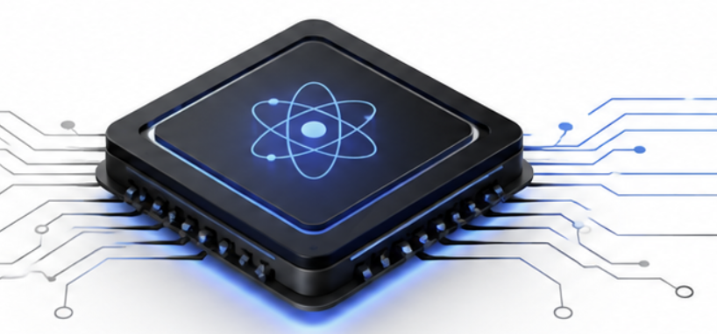
Normal Distribution
Quantum ML Intro

Slide 3
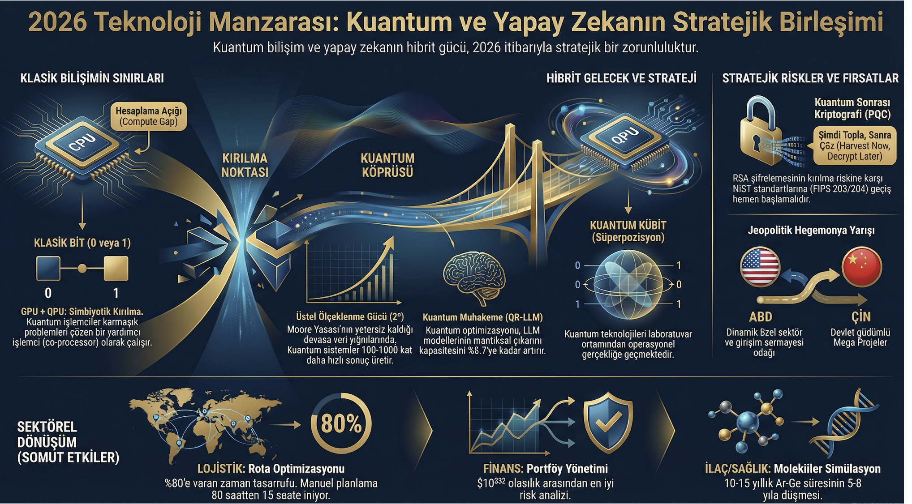
Kuantum ve Yapay Zekanın Stratejik Birleșimi
Kuantum bilgisayarlar, yapay zekanın veya klasik bilgisayarların yerini almak yerine, belirli ve karmaşık problemlerde onları tamamlayan hibrit sistemlerin bir parçası olacaktır.
Cleveland Clinic ve IBM, biyomedikal keşiflerde AI, süper bilgisayarlar ve kuantum hesaplamayı birlikte kullanıyor.
Amaç; moleküler modelleme, ilaç keşfi ve hastalık araştırmalarında yeni hesaplama yöntemleri geliştirmek.
Notes:
Buradaki önemli mesaj, kuantum bilgisayarların yarın bütün klasik bilgisayarların yerini alacağı değildir. Kuantum sistemleri yalnızca bazı problem türlerinde avantaj sağlayabilir. Günlük işlemler, veri hazırlama, yapay zekâ modellerinin çoğu ve sistem kontrolü yine CPU ve GPU’larda gerçekleşecektir. QPU ise moleküler simülasyon, optimizasyon veya belirli matematiksel problemlerde yardımcı işlemci olarak kullanılacaktır.
Bu nedenle geleceğin mimarisini CPU’ya karşı QPU şeklinde değil; CPU, GPU, AI ve QPU’nun birlikte çalıştığı hibrit bir yapı olarak düşünmeliyiz. Cleveland Clinic örneğinde de kuantum bilgisayarı tek başına ilaç üretmiyor. Yapay zekâ, klasik süper bilgisayarlar ve kuantum yöntemleri aynı araştırma ekosisteminde birlikte kullanılıyor.
Ayrıca kuantumun bugünkü en somut stratejik etkilerinden biri siber güvenliktir. NIST, kuantum saldırılarına dayanıklı ilk üç post-kuantum kriptografi standardını 2024 yılında yayımladı ve kurumlara geçiş çalışmalarına başlamalarını önerdi. Yani kuantum avantajını beklemek ayrı bir konu, mevcut verileri gelecekteki kuantum risklerine karşı korumak ayrı bir konudur.
https://newsroom.ibm.com/2023-03-20-Cleveland-Clinic-and-IBM-Unveil-First-Quantum-Computer-Dedicated-to-Healthcare-Research?utm_source=chatgpt.com

Slide 4
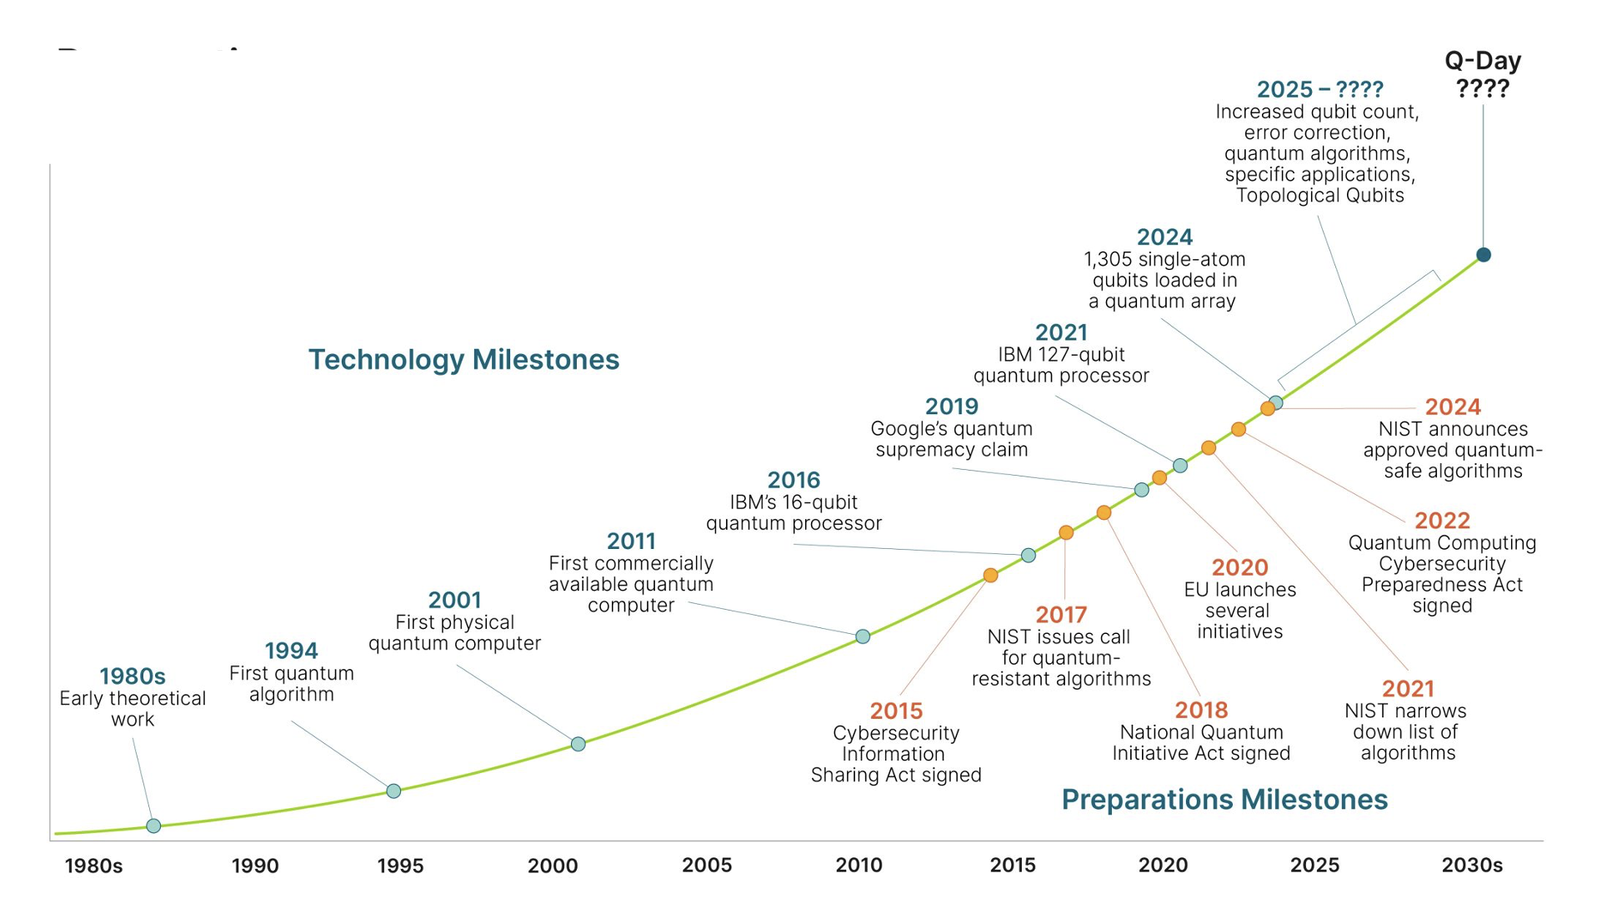
First Quantum algorithm
Q-Day’in tarihi bilinmese de kuantuma dayanıklı şifrelemeye geçiş yıllar sürebileceği için hazırlık bugünden başlamalıdır.
NIST, 2024’te ilk post-kuantum güvenlik standartlarını yayımladı; kurumlar geçiş planlarını şimdiden hazırlıyor.
Notes:
Bu grafikte iki farklı hız görüyoruz. Üst tarafta kuantum teknolojisindeki ilerleme var: daha fazla kübit, daha iyi hata kontrolü ve daha güçlü algoritmalar. Alt tarafta ise kurumların güvenlik ve mevzuat hazırlıkları yer alıyor.
Buradaki Q-Day, yeterince güçlü ve hataya dayanıklı bir kuantum bilgisayarın bugün kullanılan bazı açık anahtarlı şifreleme yöntemlerini kırabilecek seviyeye ulaştığı varsayımsal günü ifade ediyor. Bu günün ne zaman geleceğini bilmiyoruz.
Ancak hazırlığı Q-Day geldiğinde başlatmak çok geç olabilir. Çünkü büyük bir kurumun kullandığı bütün şifreleme sistemlerini bulması, yazılımlarını güncellemesi, tedarikçilerini değiştirmesi ve verilerini yeniden koruması yıllar sürebilir.
Bu nedenle mesele ‘Kuantum bilgisayar bugün şifreleri kırabiliyor mu?’ sorusu değildir. Asıl soru, ‘Kırabilecek seviyeye geldiğinde biz hazır olacak mıyız?’ sorusudur.

Slide 5
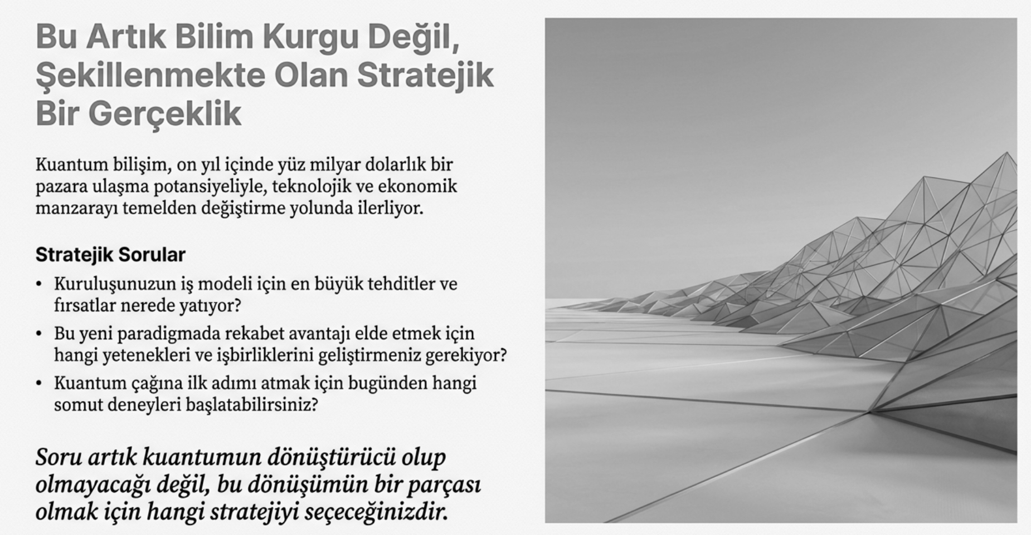
Kuantum Bilişim: Bilim Kurgudan Stratejik Hazırlık Alanına
Kuantuma hazırlanmak, bugün büyük yatırımlar yapmak değil; doğru kullanım alanlarını, yetenekleri ve iş ortaklıklarını erkenden geliştirmektir.
HSBC, kuantum teknolojisini doğrudan yaygınlaştırmak yerine IBM ile finansal kullanım senaryolarını pilot çalışmalarla test ediyor.
Notes:
Bu slaytın mesajı, her şirketin hemen bir kuantum bilgisayar satın alması gerektiği değildir. Zaten çoğu kurum kuantum donanımına bulut üzerinden erişecektir.
Stratejik hazırlık üç seviyede düşünülebilir. Birincisi, kurumun hangi problemlerinin kuantum bilişime uygun olabileceğini belirlemektir. Her zor problem kuantum problemi değildir. Özellikle moleküler simülasyon, belirli optimizasyon problemleri ve kriptografi ön plana çıkmaktadır.
İkincisi, kurum içinde temel kuantum okuryazarlığı oluşturmaktır. Bunun için herkesin kuantum fizikçisi olması gerekmez. İş birimleri, veri bilimciler ve teknoloji ekipleri kuantumun neyi yapabileceğini ve neyi yapamayacağını anlayabilmelidir.
Üçüncüsü ise küçük pilotlar ve iş birlikleridir. Şirketler üniversitelerle, teknoloji sağlayıcılarıyla veya kuantum girişimleriyle birlikte çalışarak bilgi biriktirebilir. Bugünkü en değerli çıktı çoğu zaman doğrudan finansal kazanç değil, kurumsal öğrenmedir.
Bu nedenle kuantum stratejisi yalnızca teknoloji satın alma kararı değildir. İnsan, problem seçimi, veri, ortaklık ve zamanlama kararıdır.

Slide 6
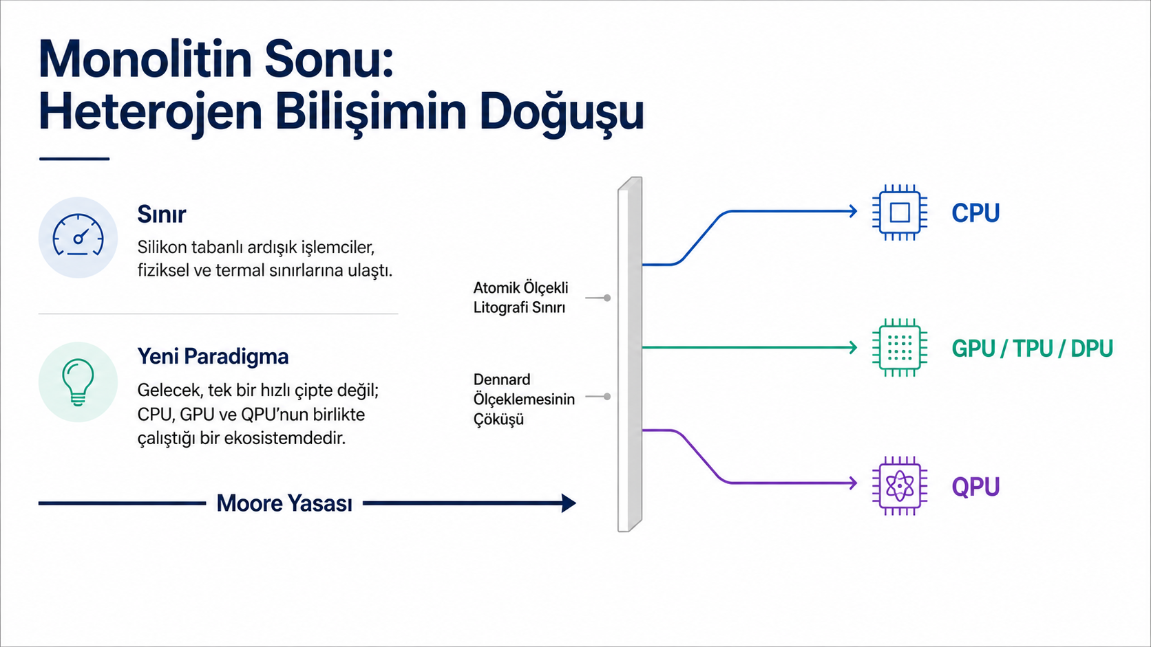

Tek İşlemciden Heterojen Bilişime Geçiş
Geleceğin bilgisayarları, her görevi en uygun işlemciye yönlendiren CPU, GPU ve QPU tabanlı heterojen sistemler olacaktır.
RIKEN ve IBM, süper bilgisayarlarla kuantum işlemcilerini aynı hibrit iş akışında birleştiriyor.
https://www.riken.jp/en/research/labs/rqc/
Notes:
https://www.ibm.com/quantum/blog/riken-fugaku-qcsc?utm_source=chatgpt.com
Bilgisayarların gelişimi uzun süre daha güçlü ve daha hızlı CPU üretmeye dayanıyordu. Ancak transistörleri küçültmek artık geçmişteki kadar kolay performans artışı sağlamıyor. Özellikle enerji tüketimi ve ısı önemli sınırlara dönüşmüş durumda.
Çözüm, tek bir işlemciyi her işte daha güçlü hâle getirmek değil; farklı görevler için farklı işlemciler kullanmak. CPU sistemi yönetiyor, GPU yapay zekâ ve paralel hesaplamaları hızlandırıyor, DPU veri merkezi trafiğini üstleniyor. QPU ise gelecekte yalnızca kuantuma uygun belirli alt problemleri ele alacak.
Burada QPU’yu yeni CPU olarak düşünmemeliyiz. Daha doğru benzetme, QPU’nun GPU gibi uzman bir yardımcı işlemci olmasıdır. Örneğin bir optimizasyon probleminde CPU veriyi hazırlar, klasik algoritmayı yönetir, QPU belirli bir alt hesabı gerçekleştirir ve sonuç tekrar CPU tarafından değerlendirilir.
Dolayısıyla kuantum bilişimin geleceği, klasik bilgisayarın ortadan kalkması değil; klasik ve kuantum sistemlerin birlikte çalışmasıdır.

Slide 7
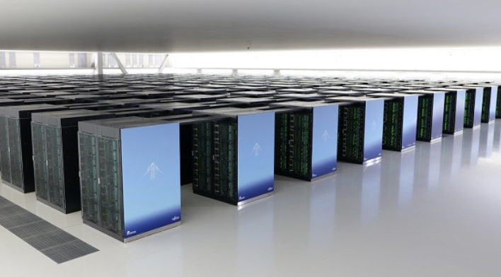
RIKEN vakası nedir?
RIKEN, Japonya’nın büyük kamu araştırma kurumlarından biridir. Kobe’deki RIKEN Center for Computational Science, dünyanın önde gelen süper bilgisayarlarından Fugaku’yu işletiyor.
RIKEN, Fugaku süper bilgisayarını 156 kübitlik IBM Quantum System Two ile entegre ederek klasik ve kuantum işlemcilerin aynı bilimsel iş akışında birlikte çalışmasını test ediyor.
Somut olarak hangi problem üzerinde çalışıyorlar?
RIKEN ve IBM, bu yapıyı özellikle kuantum kimyası ve malzeme bilimi problemlerinde kullanıyor. Şubat 2026’da duyurulan bir çalışmada kuantum bilgisayar ile klasik süper bilgisayar, yüksek doğrulukta bir kuantum kimyası hesabı için kapalı döngü içinde birlikte çalıştırıldı. IBM bu yaklaşımı “quantum-centric supercomputing” olarak adlandırıyor.

Slide 8
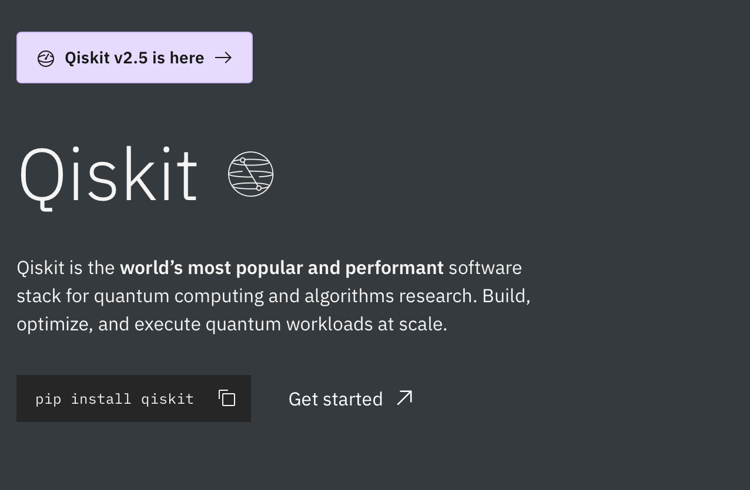


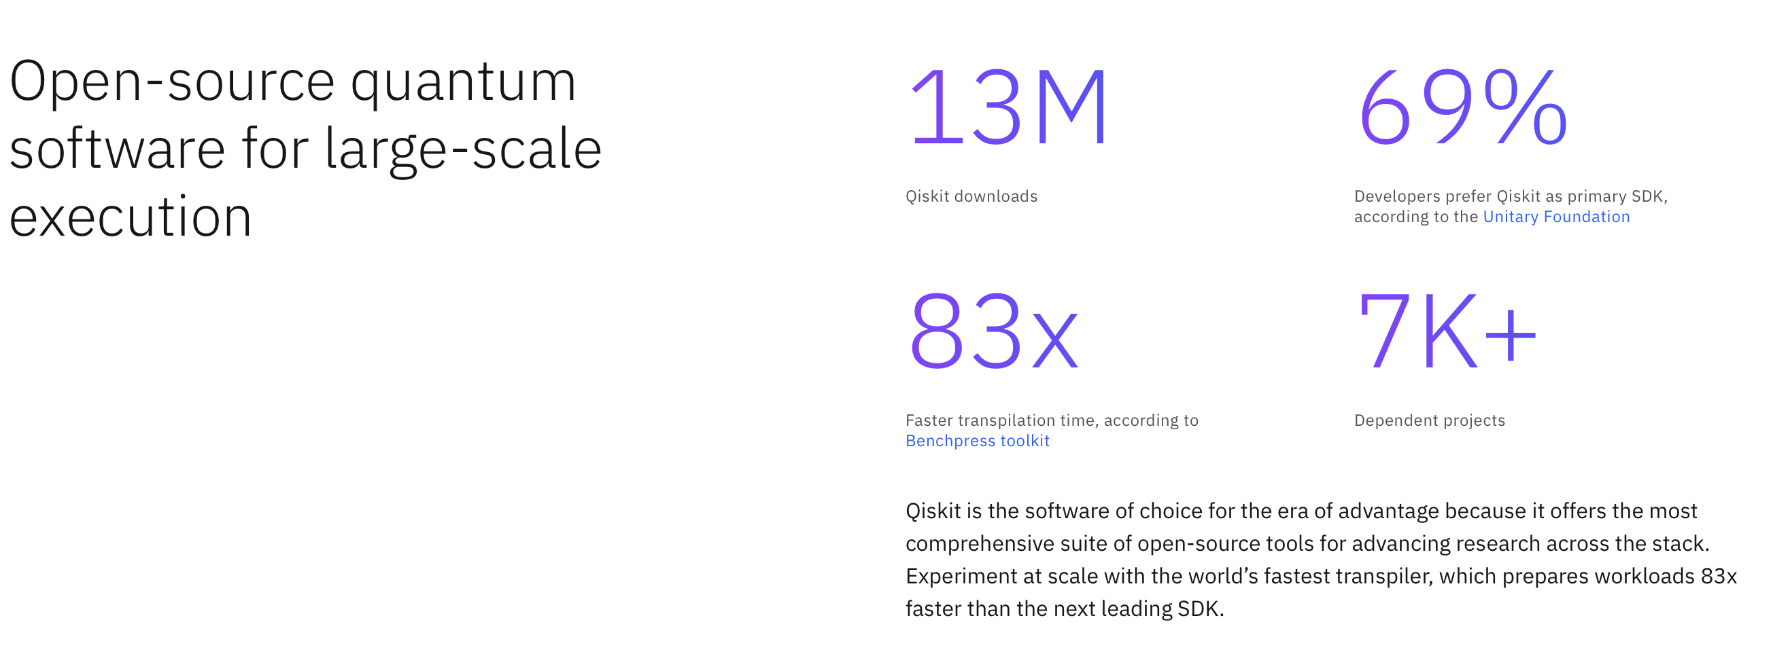
Qiskit
!pip install qiskit
Notes:
Bu zaman çizelgesi bize kuantum bilgisayarın tek bir anda icat edilmediğini gösteriyor. Önce kuantum mekaniğiyle doğanın davranışını açıklayan fiziksel temel oluştu. Feynman, kuantum sistemlerini klasik bilgisayarlarla simüle etmenin çok zor olduğunu fark ederek kuantum tabanlı makineler fikrini gündeme getirdi. Deutsch bu fikri genel amaçlı bir bilgisayar modeline dönüştürdü.
Shor ve Grover ise bu makinelerin yalnızca teorik olarak ilginç olmadığını, belirli problemlerde klasik yöntemlerden farklı avantajlar sağlayabileceğini gösterdi. IBM’in 2016’daki bulut erişimi, araştırmacıların gerçek kuantum donanımı üzerinde deney yapmasını kolaylaştırdı. Google’ın 2019 deneyi ise özel bir görevde kuantum işlemcinin klasik sistemleri geçebileceğini gösteren önemli bir dönüm noktası oldu.
Bugün temel soru artık kuantum bilgisayarların çalışıp çalışmadığı değil; hangi gerçek problemlerde güvenilir, ölçeklenebilir ve ekonomik bir avantaj sağlayacağıdır.

Slide 9
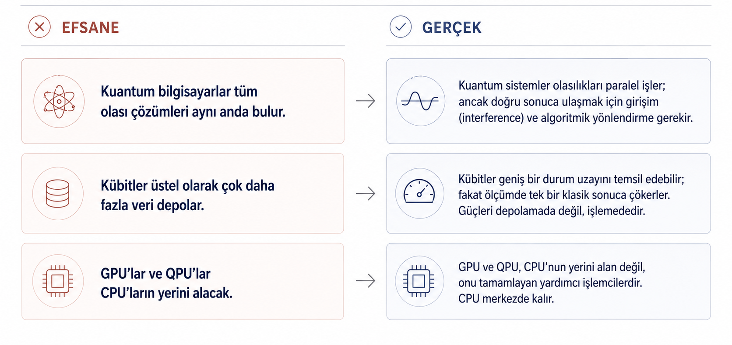
Efsaneler ve Gerçekler

Slide 10
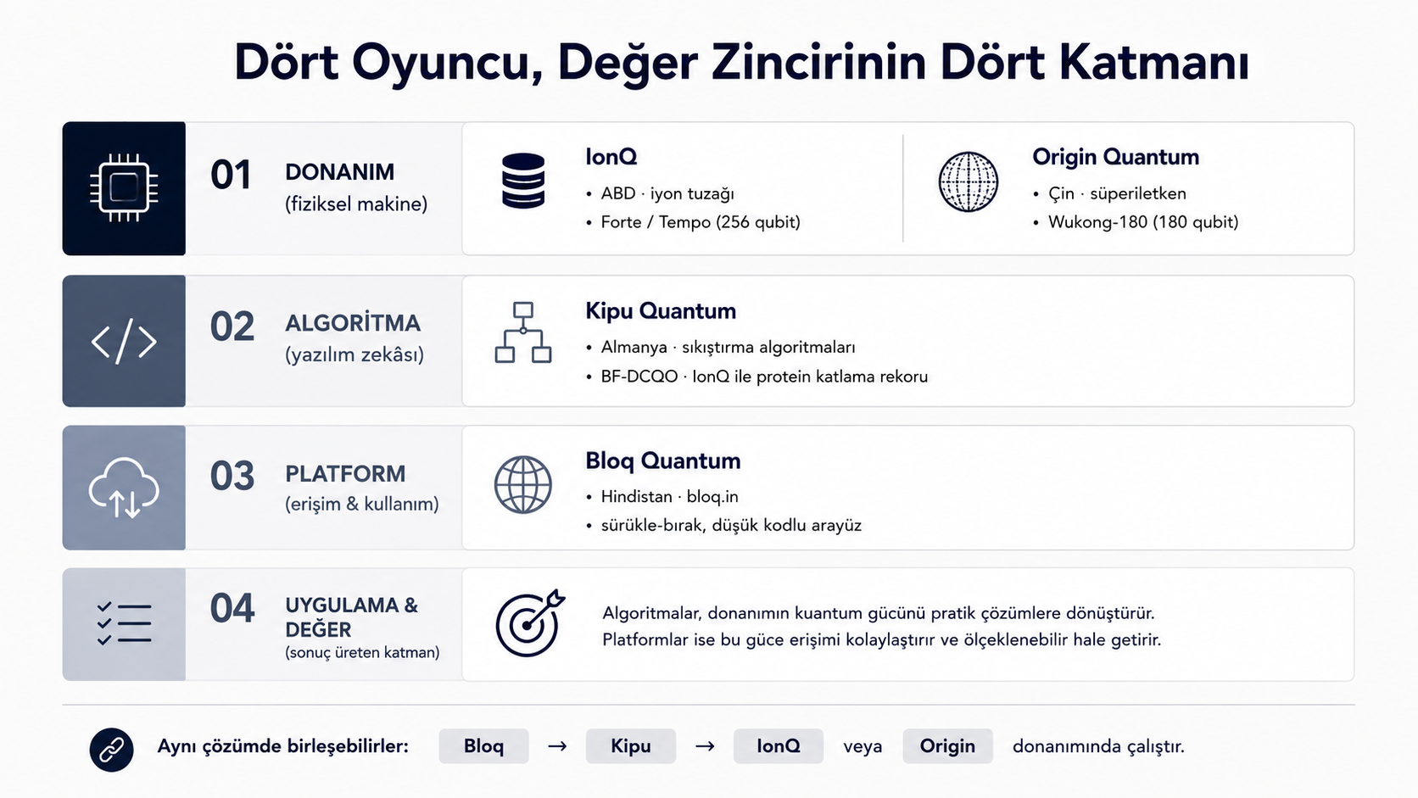
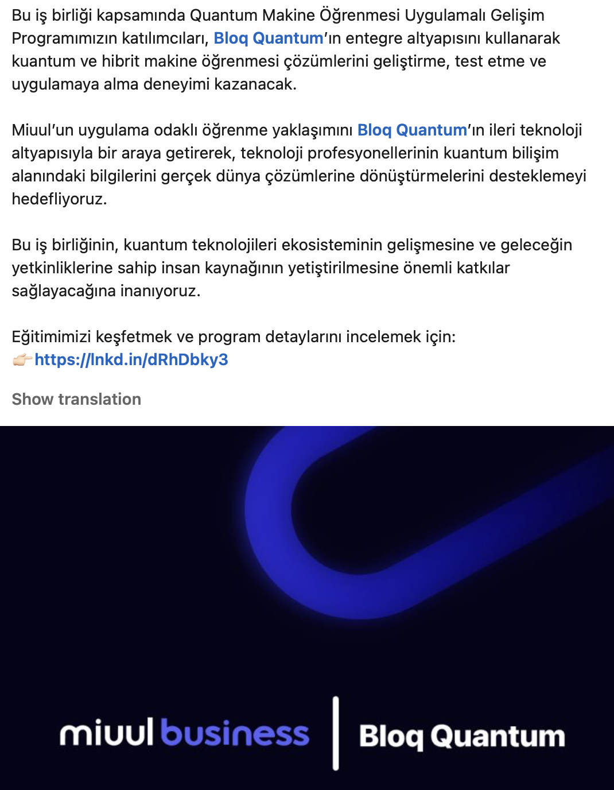
Tanışmanız Gereken Dört Oyuncu

Slide 11
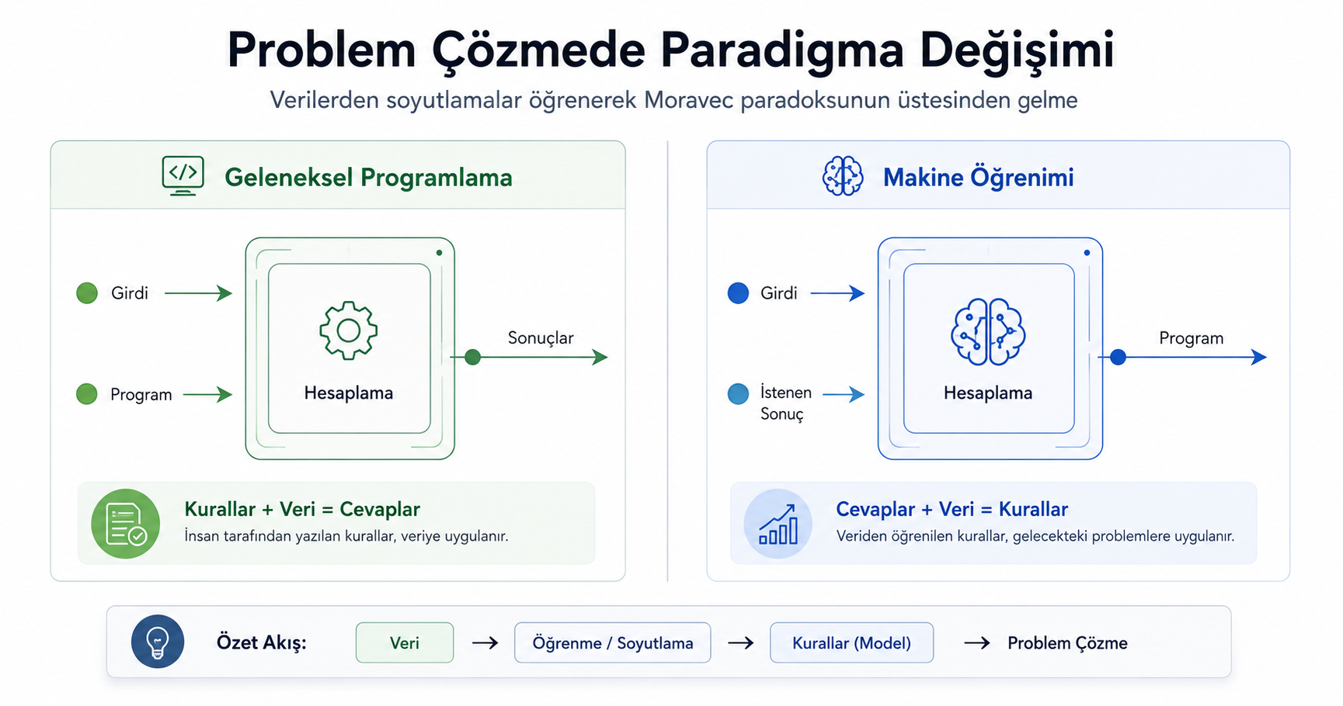
Kurallardan Öğrenmeye: Makine Öğreniminde Paradigma Değişimi
Notes:
In data science, there are both self-taught professionals and formally educated ones.

Slide 12
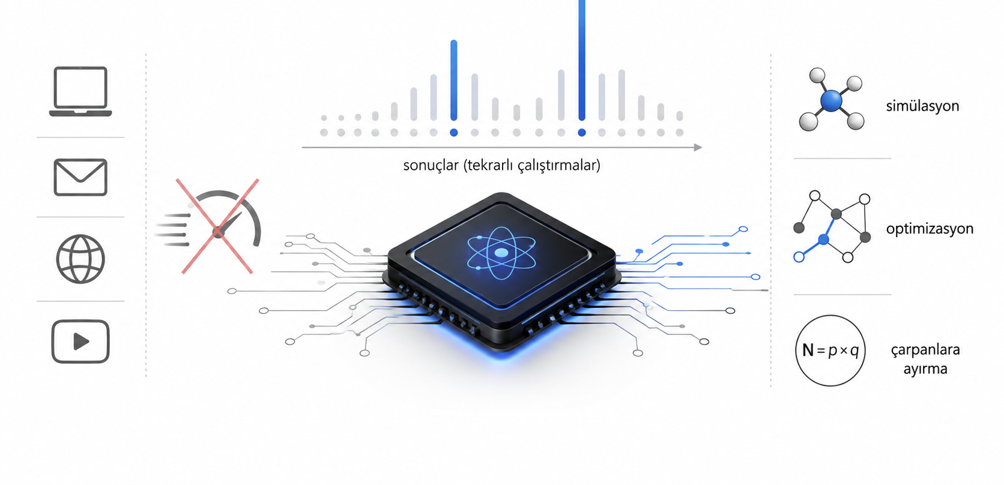
DİKKAT
DEĞİLDİR !
Kuantum bilgisayar “süper hızlı klasik bilgisayar” DEĞİLDİR
Efsane şudur: “kuantum bilgisayar her şeyi milyarlarca kat hızlı yapar.”.
Kuantum bilgisayar, belirli problem türlerinde (simülasyon, optimizasyon, çarpanlara ayırma gibi) avantaj sağlar. E-postanızı açmakta veya video oynatmakta klasik bilgisayarınız çok daha iyidir.
HATIRLA !
Kuantum bilgisayar olasılıkların makinesidir. Tek bir cevap üretmez; doğru cevabın olasılığını yükseltip yanlışlarınkini bastırmaya çalışır. Bu yüzden aynı programı birçok kez çalıştırıp sonuçların dağılımına bakarız.

Slide 13
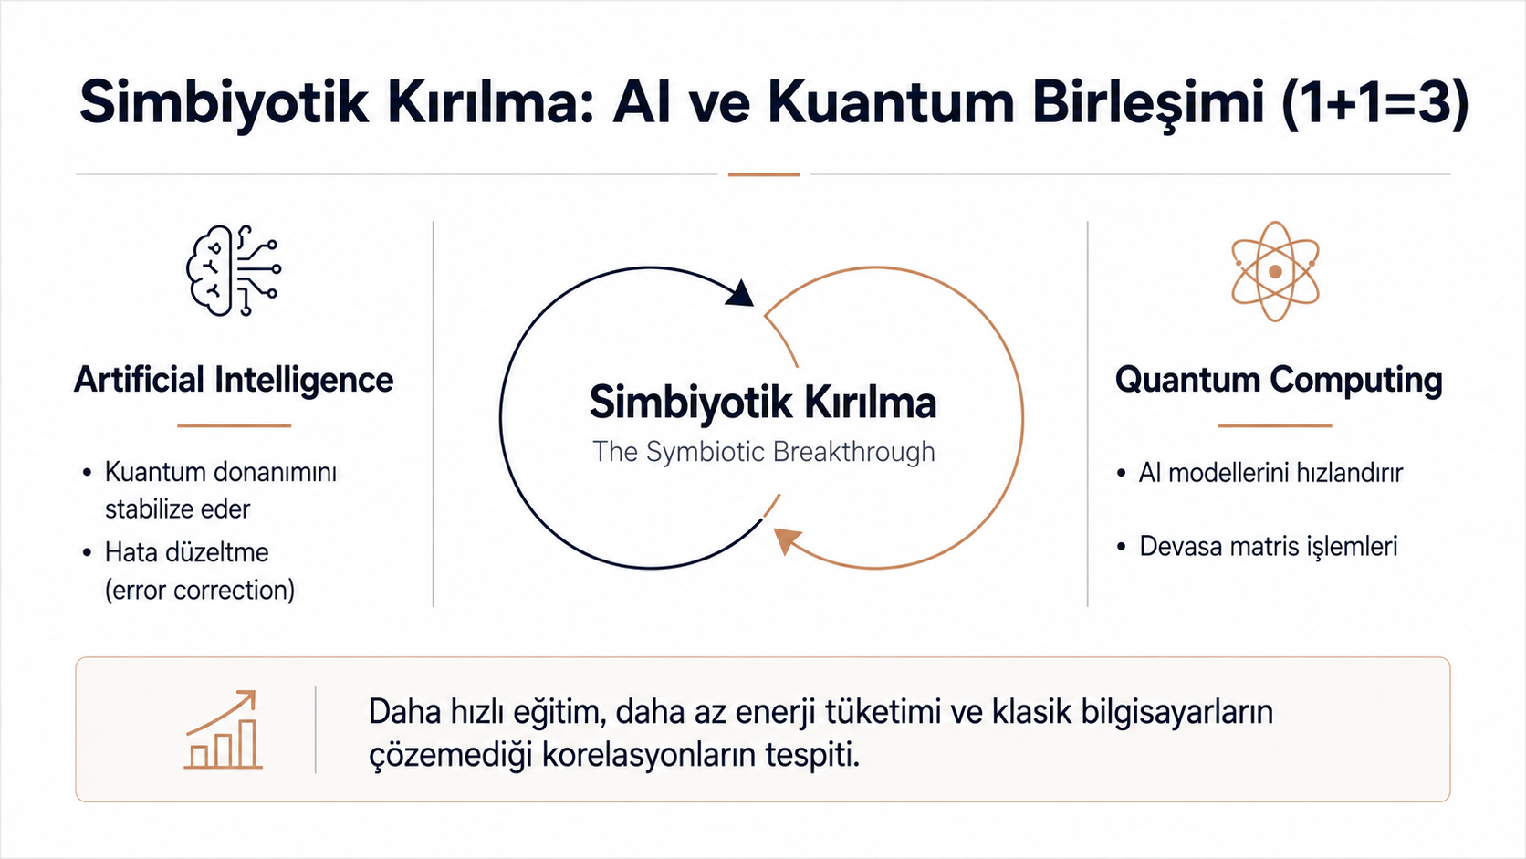
AI ve Kuantum Bilişim: Karşılıklı Güçlendiren İki Teknoloji
AI bugünün kuantum sistemlerini iyileştirirken, kuantum bilişim geleceğin belirli AI hesaplamalarına katkı sunabilir.
Notes:
AI ile kuantum arasındaki ilişkiyi iki yönlü düşünmeliyiz. Bugün daha somut olan yön, AI’nın kuantum bilgisayarlara yardım etmesidir. Kuantum işlemciler çok hassastır ve sürekli gürültü üretir. Yapay zekâ, milyonlarca ölçüm içindeki hata örüntülerini öğrenerek hangi kübitlerde sorun oluştuğunu tahmin edebilir.
Google’ın AlphaQubit çalışması bunun gerçek bir örneğidir. AI modeli kuantum hesaplamasını yapmıyor; kuantum işlemciden gelen hata sinyallerini yorumlayarak hangi düzeltmenin gerekli olduğunu belirlemeye yardımcı oluyor.
Diğer yön ise kuantum bilgisayarların AI’a katkısıdır. Bazı optimizasyon, örnekleme ve doğrusal cebir problemlerinde teorik avantajlar bulunuyor. Ancak bugün büyük dil modellerini kuantum bilgisayarlarda daha hızlı eğittiğimizi söyleyemeyiz.
Bu nedenle 1+1=3 ifadesi bir sonuç değil, bir vizyondur: AI kuantum sistemlerini daha kullanılabilir hâle getirirken, kuantum da gelecekte AI için yeni hesaplama yöntemleri sağlayabilir.

